Slide 1
Бюджет для граждан
«О бюджете муниципального образования поселок Никологоры Вязниковского района Владимирской области на 2024 год и на плановый период 2025 и 2026 годов»
Решение
Совета народных депутатов
от 19.12.2023 №189

Slide 2
Что такое Бюджет для граждан?
Бюджет для граждан - это упрощенная версия бюджетного документа, которая использует неформальный язык и доступные форматы, чтобы облегчить для граждан понимание бюджета. Он содержит информационно-аналитический материал, доступный для широкого круга неподготовленных пользователей.

Slide 3
Основные понятия
Доходы бюджета — денежные средства, которые поступают в бюджет на безвозмездной и безвозвратной основе (например, налоги и сборы, платежи за пользование имуществом, безвозмездные поступления)
Расходы бюджета – выплачиваемые из бюджета денежные средства, направленные на обеспечение функций государства и удовлетворения общественных потребностей в сфере коммунального хозяйства, образования, культуры, спорта и других
Межбюджетные трансферты – средства, предоставляемые одним бюджетом другому бюджету бюджетной системы Российской Федерации
Дефицит бюджета - превышение расходов бюджета над его доходами
Профицит бюджета - превышение доходов бюджета над его расходами

Slide 4
Виды межбюджетных трансфертов
Дотации
(дар, пожертвование)
Предоставляются на безвозвратной основе на первоочередные расходы без установления конкретных целей использования
Субвенции
(«приходить на помощь»)
Предоставляются на финансирование «переданных» полномочий другим публично-правовым образованиям
Субсидии
(«поддержка»)
Предоставляются на условиях долевого софинансирования расходов других бюджетов
Иные межбюджетные трансферты
Носят безвозмездный и безвозвратный характер

Slide 5
Муниципальное образование - городское поселение
Численность населения 6 680 чел. на 01.01.2023
поселок Никологоры
Площадь – 243,9068 кв.км
Протяженность автодорог – 67,7 км

Slide 6
Основные характеристики бюджета на 2024 год и на плановый период 2025 и 2026 годов (тыс.руб.)
Наименование | 2024 бюджет | 2025 бюджет | 2026 бюджет
Доходы, всего | 62122,8 | 51206,6 | 51645,2
налоговые и неналоговые | 16501,9 | 16918,7 | 17323,2
Расходы, всего | 62122,8 | 51206,6 | 51645,2
Дефицит | 0,0 | 0,0 | 0,0
Муниципальный долг | 0,0 | 0,0 | 0,0

Slide 7
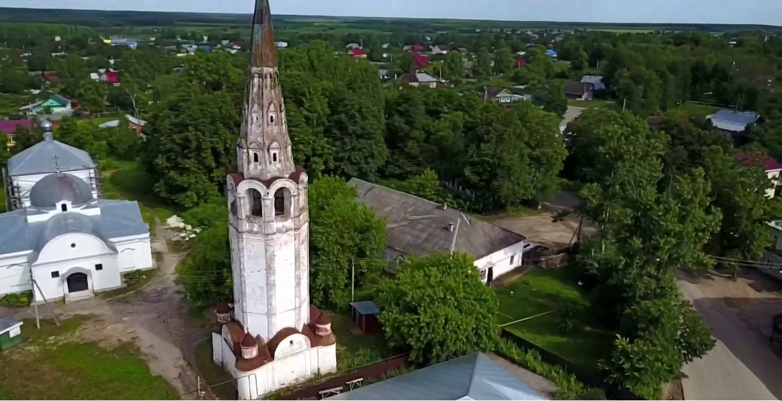
Как формируется доходная часть бюджета городского поселения?
Бюджетный кодекс РФ;
Закон о межбюджетных отношениях
Основание (доход и норматив)
Налоговые и неналоговые доходы
Сумма
Всего 4 администраторов доходов
администратор доходов бюджета - осуществляющий контроль за правильностью исчисления, полнотой и своевременностью уплаты; начисление, учет, взыскание и принятие решений о возврате

Slide 8
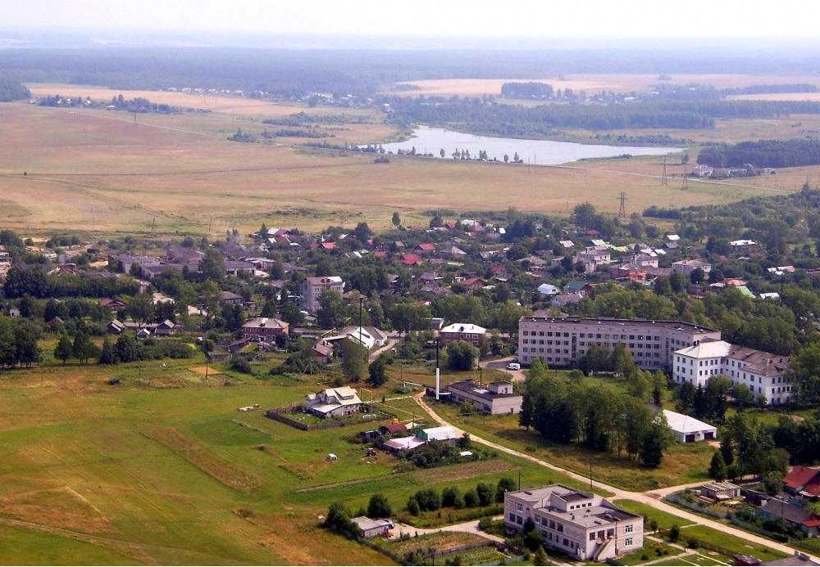
Какие налоги от граждан поступают в бюджет?
Транспортный налог физических лиц
Налог на доходы физических лиц (перечисляет работодатель)
Имущество физических лиц
2023 год и плановый период 2024 и 2025 годов
50%
10,0%
100%
Бюджет городского поселения
100%
Земельный налог
100%
Плата за аренду имущества
Государственная пошлина

Slide 9
Доходы бюджета на 2024 год и на плановый период 2025 и 2026 годов, тыс.руб., %
Notes:
Динамика изменений доходной части бюджета зависит от нормативов отчислений в бюджет города и финансовой помощи, поступающей из вышестоящих бюджетов.

Slide 10
Расходы бюджета на 2024 год и на плановый период 2025 и 2026 годов, тыс.руб.
Наименование | 2024 год | 2025 год | 2026 год
Общегосударственные вопросы | 13301,6 | 13184,7 | 12302,0
Национальная оборона | 345,5 | 379,3 | 413,6
Национальная безопасность и правоохранительная деятельность | 411,3 | 402,8 | 402,8
Национальная экономика | 18484,7 | 18721,7 | 18556,6
Жилищно-коммунальное хозяйство | 13659,6 | 1321,1 | 1838,0
Охрана окружающей среды | 0,0 | 600,0 | 606,2
Образование | 1,0 | 1,0 | 1,0
Культура, кинематография | 15594,5 | 15594,5 | 15594,5
Социальная политика | 178,1 | 0,0 | 0,0
Физическая культура и спорт | 146,5 | 146,5 | 146,5
Условно утверждаемые | 0,0 | 855,0 | 1784,0
Всего расходы бюджета | 62122,8 | 51206,6 | 51645,2

Slide 11
Контактная информация для граждан
Личный прием:
1-й и 3-й вторник месяца
Орган, осуществляющий составление и организацию исполнения бюджета городского поселения
Администрация муниципального образования поселок Никологоры
(улица Советская, д. 4)
https://nikologori.ru/
Контактные телефоны:
Тел.: 8(49233)5-24-09
Факс: 8(49233)5-24-09
E-mail admnikologori@
yandex.ru

